Slide 1

MULTI SIZE MAT от ELECTROLUX

Slide 2
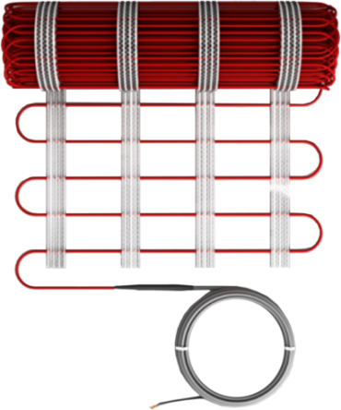
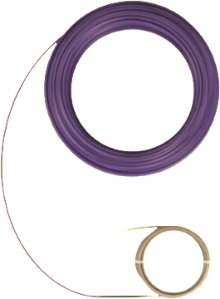
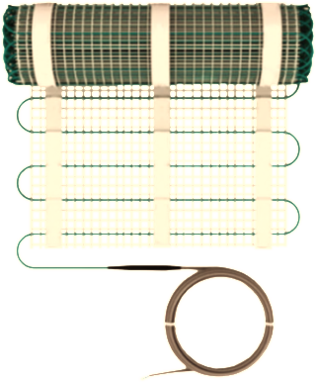
Эволюция теплых полов
3. Растягивающийся MULTI SIZE MAT -
вершина эволюции теплого пола
2. Потом появился нагревательный мат
1. Cначала был нагревательный кабель
Расчет и монтаж сложнее, чем у нагревательных матов
Монтаж только в стяжку
Поднимает уровень пола
Простой и быстрый расчет и монтаж
Монтаж без стяжки, в слой плиточного клея
Не поднимает уровень пола
Простой и быстрый расчет и монтаж
Монтаж без стяжки, в слой плиточного клея
Не поднимает уровень пола
Возможность регулирования шага укладки
Возможность изменения удельной мощности на кв.м.
Возможность выбора любой формы укладки
Возможность регулирования шага укладки
Возможность изменения удельной мощности на кв.м.
Возможность выбора любой формы укладки
Фиксированный шаг укладки
Фиксированная удельная мощность на кв.м.
Стандартные формы укладки (прямоугольная, квадратная)

Slide 3
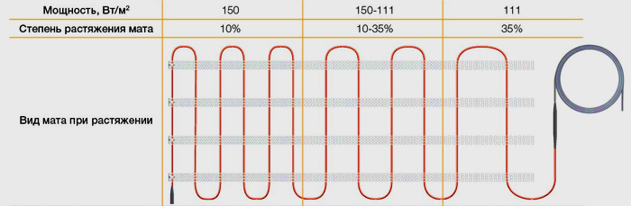
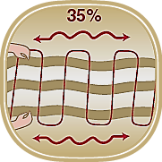
Уникальная растягивающаяся конструкция Multi Size
Основа Multi Size Mat выполнена на основе уникальных эластичных тканных полос, способных растягиваться до 35%.
Растягивающаяся конструкция* открывает понятие «диапазон площади укладки» для нагревательного мата.
Позволяет изменять шаг и площадь укладки,
регулировать мощность системы на м2.
*Не имеет аналогов в России и СНГ. Запатентованная конструкция Electrolux.

Slide 4
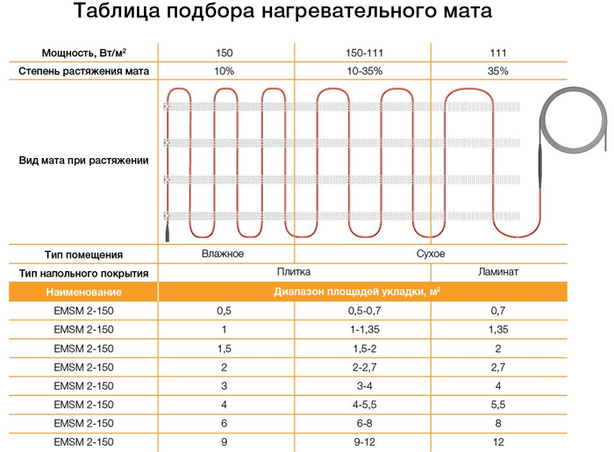
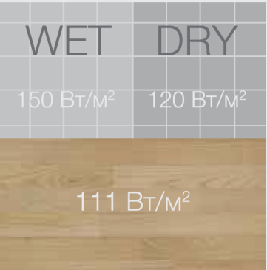
Интеллектуальный обогрев – 3 в 1
Систему Multi Size Mat можно устанавливать:
Во влажных помещениях с мощностью 150Вт/м2 (10% растяжения), под плитку.
В сухих помещениях с диапазоном мощности 150-111Вт/м2 (10-35%), под плитку.
3. Под деревянные покрытия (ламинат) в тонкий слой наливного пола с мощностью 111Вт/м2 и максимальным растяжением 35%.

Slide 5
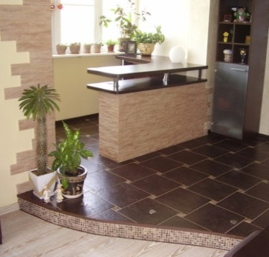
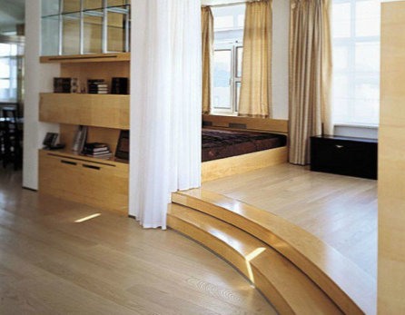
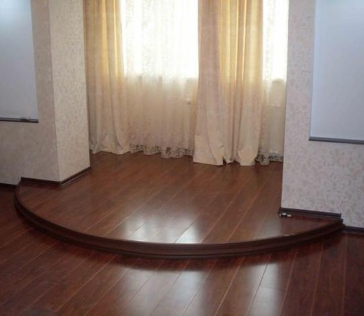
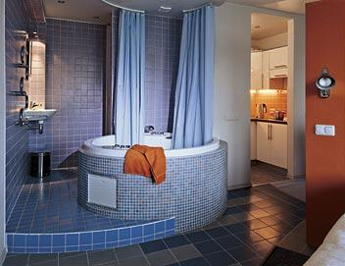
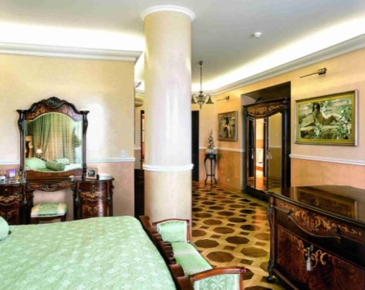
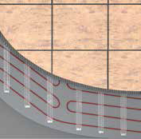
Multi - пространство для творчества!
Любая площадь и конфигурация помещения – «без стяжки» и расчетов!
Multi Size Mat вдохновляет:
легко вписать в любою площадь без риска нехватки или излишков мата
уложить в помещениях сложной конфигурации в форме ромба или трапеции
без сложных расчетов шага укладки и мощности
без укладки направляющих и фиксации кабеля
«без стяжки» прямо в плиточный клей, без подъёма уровня пола

Slide 6
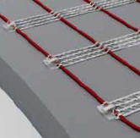
Технология быстрого крепления мата - Fast Fix
Монтаж нагревательного мата
всего в три касания!
1. Фиксация в начальной точке
2. Натяжение мата
3. Фиксация противоположного конца
Технология Fast Fix
- Крепление мата в двух крайних точках
- Специальные самоклеящиеся зажимы в комплекте (25шт)
- Идеально ровное распределение по поверхности
- Без необходимости дополнительных операций
Notes:
Показать площадки, на которые крепится мат.

Slide 7
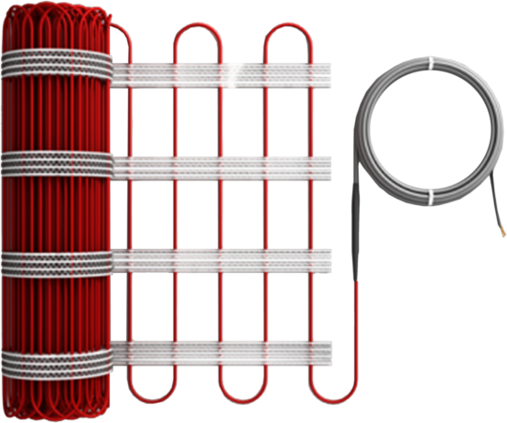
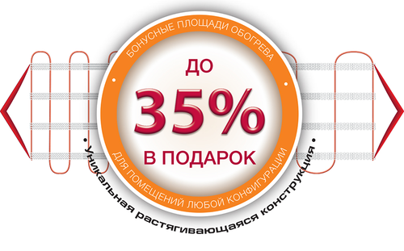
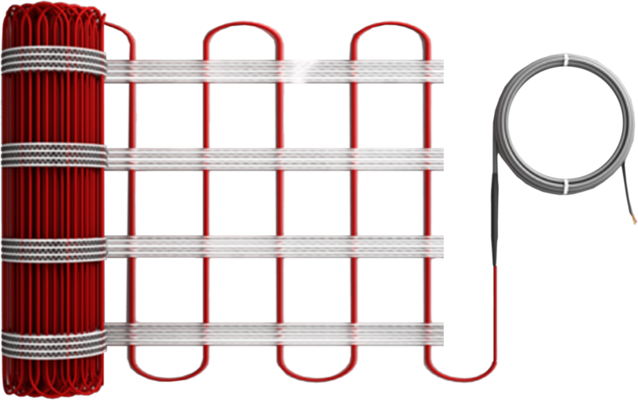
Выгодная покупка - бонусные площади обогрева
9 м²
9 м²
12 м²
За счет уникальной тянущейся конструкции
до 35% площади мата можно получить в подарок!
При этом его стоимость не увеличивается.
Например: 12 м² по цене 9 м²

Slide 8
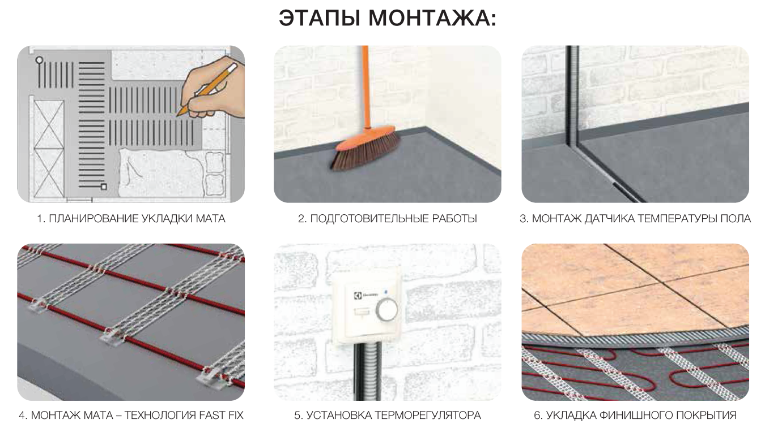
Помощь и поддержка на всех уровнях
Быстрый старт прямо на упаковке!
Инструменты продаж на упаковке: Схема подбора теплого пола Видео инструкции по монтажу теплого пола Бесплатная «горячая» линия технической поддержки: 8-800-500-07-75 Сервисные центры в 72 городах РФ

Slide 9
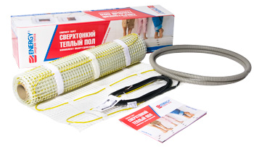
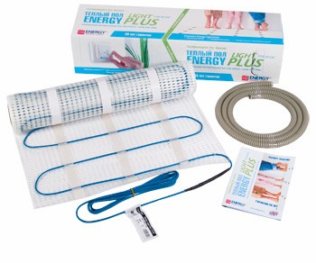
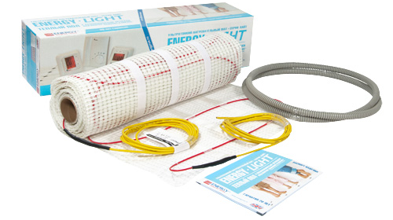
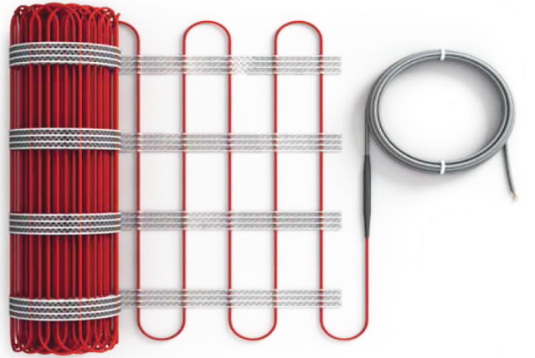
Multi Size Mat - Работает за троих!
Одина серия продукта Electrolux заменяет 3 серии матов аналогов:
Energy Мat
165Вт/м2
Energy Light Plus
150Вт/м2
Energy Light 100Вт/м2
Покрывает три серии условных аналогов!

Slide 10
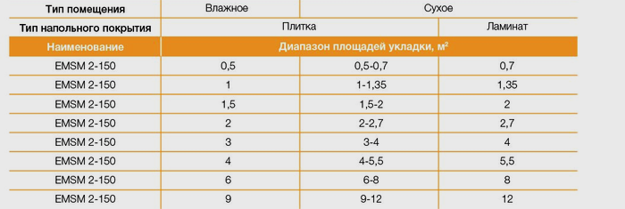
Суперкомпактный модельный ряд!
8 SKU!
0,5-12м²
Одина серия продукта вместо 3х серий условных аналогов (линейка Energy)
Всего 8SKU вместо 15+16+10 = 41SKU
При той же функциональности и площади обогрева для потребителя –
- снижение затрат на закупку до 5 раз
- снижение затрат на логистику и хранение до 10 раз
- экономия торговых площадей, понятный ассортимент
- рекордно высокая оборачиваемость с полки
Многократное увеличение рентабельности бизнеса!

Slide 11
Спасибо за внимание!

